Slide 1
BLOQUES:
SESIÓN 1
Bases del juego, ABJ y gamificación.
Casa: Analiza un juego.
RETO 1.
SESIÓN 2.
2. Diseña un juego. La gamificación. Psicología y ejemplos. Casa: Empatiza
RETO 2.
3. El modelo MDA. Estética..
4. Herramientas TIC.
Casa: Define
RETO 3.
SESIÓN 3.
RETO 4.
SESIÓN 4.
5. Narrativa, Mecánicas y dinámicas.
RETO 5.

Slide 2
PROCESO
ANÁLISIS,
OBJETIVO
E
INDICADORES
NARRATIVA
Y
ESTÉTICA
DINÁMICAS
MECÁNICAS

Slide 3
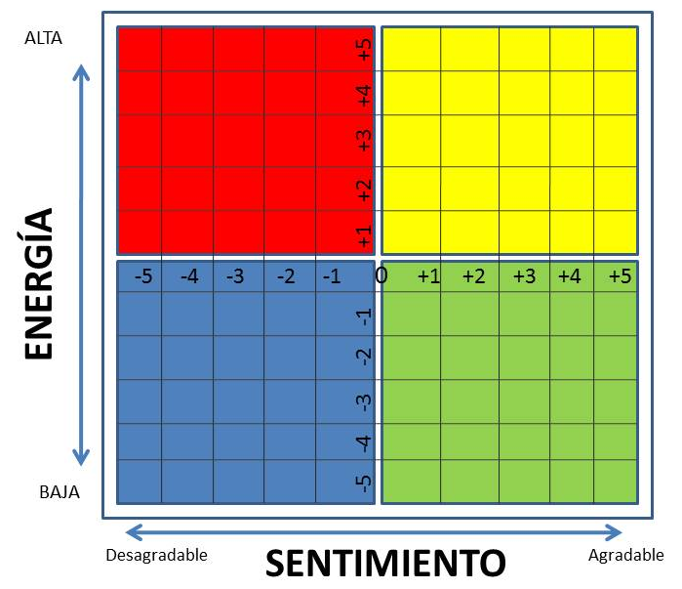
¿CÓMO TE ENCUENTRAS AHORA MISMO?
http://bit.ly/midetuestado

Slide 4
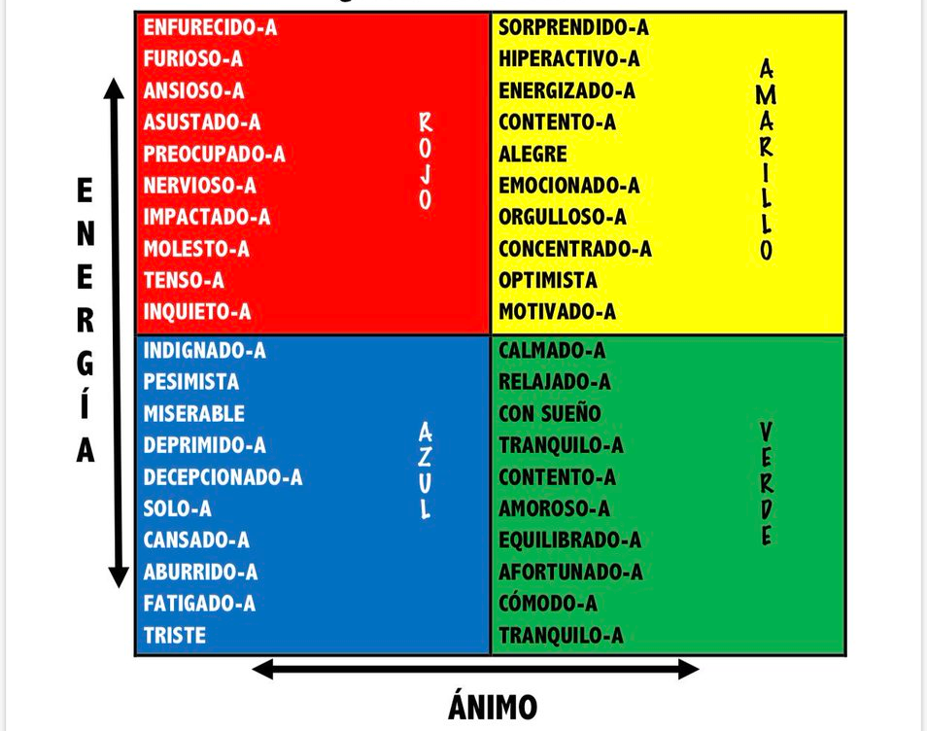

Slide 5
¿DÓNDE SE ENCUENTRAN TUS ALUMNOS SI LES DICES QUE VAMOS A JUGAR …?

Slide 6
PREGUNTA
SERENIDAD
“¿Cuál crees que es el estado mental/emocional ÓPTIMO para el aprendizaje?
EXCITACIÓN
INCERTIDUMBRE

Slide 7
FLUJO DE DISEÑO
COHERENCIA
ANÁLISIS CRÍTICO DE LOS PARTICIPANTES,
OBJETIVO
E
INDICADORES
NARRATIVA
Y
ESTÉTICA
(RESPUESTA EMOCIONAL)
DINÁMICAS
MECÁNICAS
Y
COMPONENTES
RIGOR

Slide 8
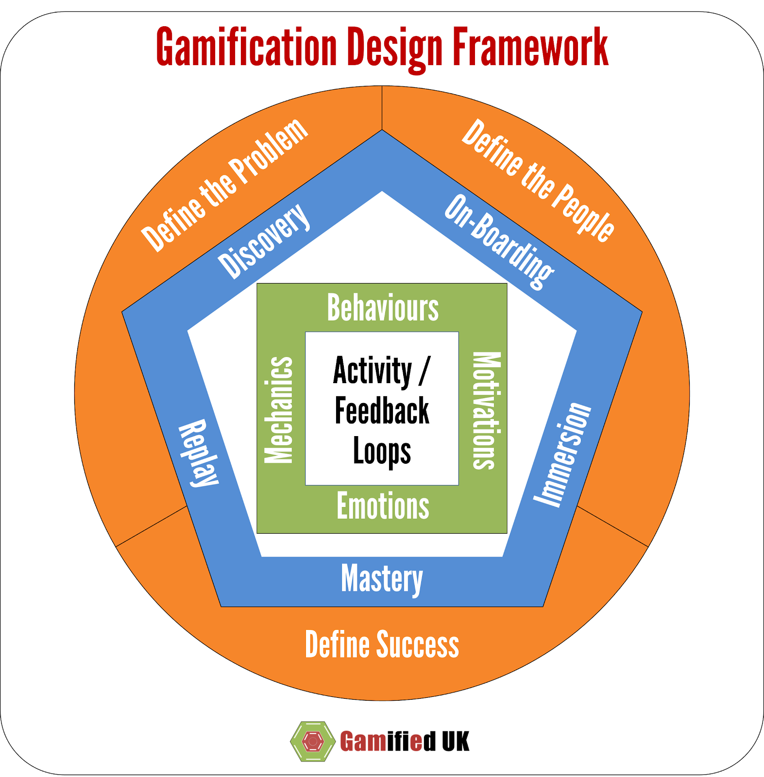
MDA
Limitaciones
Emociones
Narración
Progreso
Relaciones
WERBACH
Dinámicas
Retos
Competición
Cooperación
Feedback
Recompensas
Mecánicas
MARCZEWSKY
Logros
Avatares
Niveles
Rankings
Puntos
Componentes

Slide 9
LEBLANC
MDA
MECÁNICAS
DINÁMICAS
ESTÉTICA

Slide 12
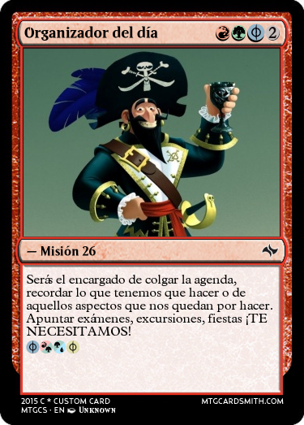
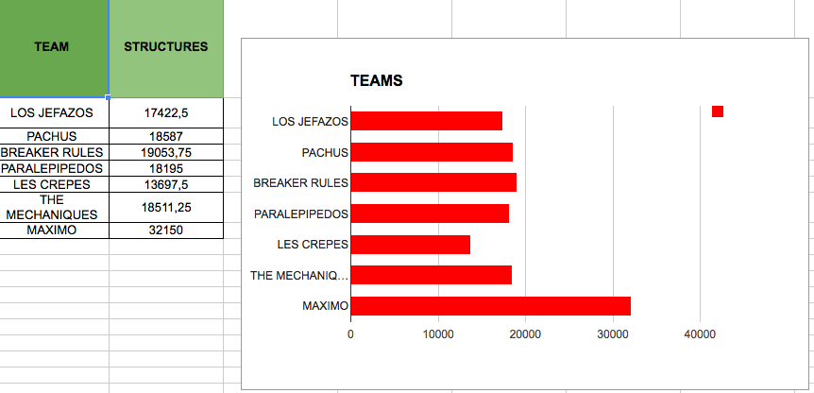
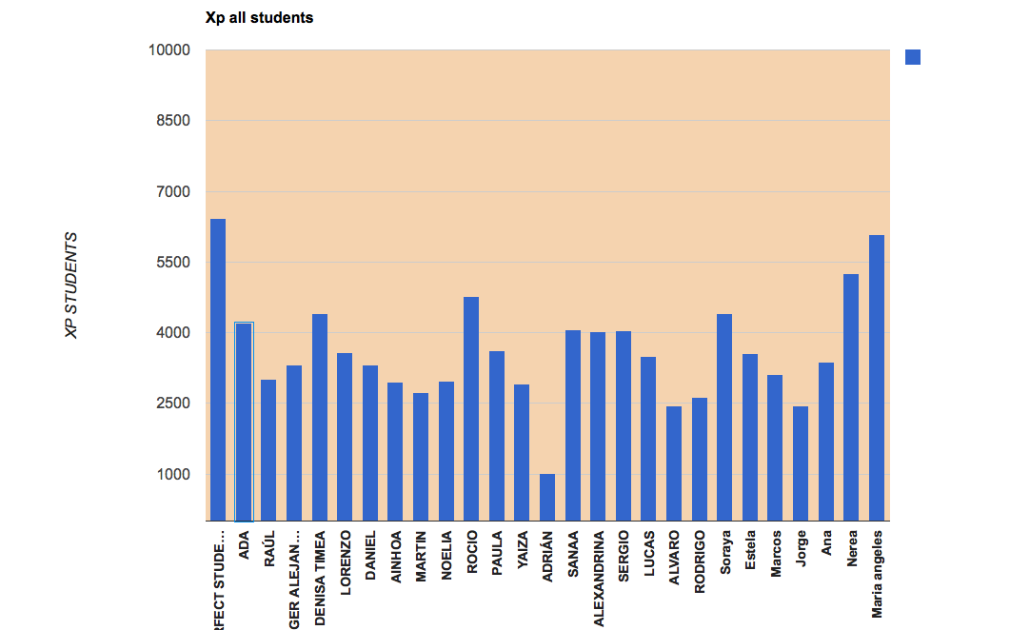
TAREAS/ RETOS
PUNTOS XP
INSIGNIAS
CLASIFICACIONES
P
B
L

Slide 13
¿Qué estados emocionales estamos produciendo en nuestros alumnos usando estos componentes?
LOGRAR
PUNTOS EXPERIENCIA
LOGRAR
INSIGNIAS
TENER BUENA CLASIFICACIÓN

Slide 16
¿Qué estados emocionales estamos produciendo en nuestros alumnos usando estos componentes?
NO LOGRAN
PUNTOS EXPERIENCIA
NO
LOGRAR
INSIGNIAS
NO
TENER BUENA CLASIFICACIÓN

Slide 17
MUNDO
Donde tiene lugar el
sistema gamificado
RECOMPENSAS
FIJAS Y VARIABLES
Se adquieren según una condición fija conocida
o desconocida.
EQUIPAMIENTO
Items que tiene el
jugador
RECOMPENSAS
ALEATORIAS
Recompanesas que
se dan de forma
aleatoria.
EQUIPOS
Grupos de jugadores
con identificación
RETO EPICO
Reto especial
solo para pros
NIVEL 1
NIVEL 2
NIVEL 3
NIVEL 4
NIVEL 5
NIVEL 6
TUTORIAL
Aprendizaje donde
el jugador desarrolla
habilidades iniciales
PUNTOS XP
Puntos que aumentan
el nivel del jugador
BIENES VIRTUALES
Bienes que pueden
ser comprados en el
juego
ITEM DE ACCESO
Item que desbloquea
contenido especial
FREE LUNCH
Recmpensas obtenidas
por la acción de otros
JUGADOR vs JUGADOR
Permite la comeptición
entre jugadores
NIVEL 1
NIVEL 2
NIVEL 3
NIVEL 4
NIVEL 5
NIVEL 6
REGLAS
Reglas que mantienen
el sistema estable.
MARCADOR HUD
Marcador muestra
como le va al jugador
en ese momento
HABILIDADES
Mecánicas que
modifican las características del jugador.
SALVAVIDAS
Da a los jugadadores
un descanso después
de un nivel difícil.
RANKING SOCIAL
Ranking relativo focalizado en la parte
social del jugador.
ITEM VANIDOSO
Item raro que
representa status o
habilidad
NIVEL 2
NIVEL 3
NIVEL 4
NIVEL 5
NIVEL 6
NIVEL 1
AVATAR
Representación
virtual del jugador
LEADERBOARD ABSOUTO
Muestra los jugadores
del TOP 5-10-15
CUSTOMIZACIÓN
Permite customizar
su apariencia
virtual
REGALOS
Mecánica colaborativa
que aumenta la
interacción entre iguales.
AREA SOCIAL
Areas que permten
la interacción social
EMBAJADOR
Experto del juego
actúa como mentor.
NIVEL 2
NIVEL 3
NIVEL 4
NIVEL 5
NIVEL 6
NIVEL 1
NIVELES
Representación
virtual del jugador
LEADERBOARD RELATIVO
Muestra la posición
relativa del jugador
respecto al resto
MONEDA
Real o ficticia que
sirve como dinero
en el juego
EVENTOS ESPECIALES
Eventos limitados
que tienen lugar una
vez cada tiempo
35 MECÁNICAS
NIVEL 1
NIVEL 2
NIVEL 3
NIVEL 4
INSIGNIAS
Logro desbloqueado bajo ciertas circunstancias
POWER UP
Efecto positivo y
limitado en las acciones
del jugador
HUEVOS DE PASCUA
Secretos especiales
que todavia no se han
revelado.
RETOS
Misión con objetivo
concreto que lleva
a conseguir algún
tipo de recompensa.
NIVEL 1
NIVEL 2
NIVEL 3
NIVEL 4

Slide 18
FLUJO DE DISEÑO
ANÁLISIS,
OBJETIVO
E
INDICADORES
NARRATIVA
Y
ESTÉTICA
(RESPUESTA EMOCIONAL)
DINÁMICAS
MECÁNICAS
Y
COMPONENTES

Slide 19
¿CÓMO GAMIFICAR?
MODELOS

Slide 20
MODELOS
MDA FRAMEWORK, de Robin Hunicke, Marc LeBlanc y Robert Zubek
SIMPLE GAMIFICATION FRAMEWORK, de Andrzej Marczewsky
GAMIFICATION DESIGN FRAMEWORK (6D-PJ-DMC), de Kevin Werbach y Dan Hunter

Slide 21
Crea una experiencia
Limitaciones
Emociones
Narración
Progreso
Relaciones
Dinámicas
Retos
Competición
Cooperación
Feedback
Recompensas
Mecánicas
Logros
Avatares
Niveles
Rankings
Puntos
Componentes

Slide 22
ESTÉTICA, NARRATIVA, DINÁMICAS Y MECÁNICAS
MDA
MECÁNICAS
ESTÉTICA
DINÁMICAS

Slide 24
BIBLIOGRAFÍA
@javiesping

